Slide 1
Brugklaskamp
28 t/m 30 oktober 2024

Slide 2
Waar gaan we heen?
Notes:
Zwemmen
Vossenjacht
Zeskamp
Bosspel
Op school Crazy 88

Slide 3
Waar gaan we heen?
Notes:
Zwemmen
Vossenjacht
Zeskamp
Bosspel
Op school Crazy 88

Slide 4
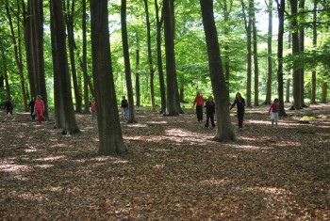
Programma
Notes:
Zwemmen
Vossenjacht
Zeskamp
Bosspel
Eigen invulling!

Slide 5
Er mist nog 1 activiteit.. die van jullie eigen klas
Programma komende 80 minuten:
20 min Brainstormsessie
5 min Keuze maken
45 min Uitwerken van de activiteit
10 min Korte presentatie
5 min Afsluiting
Notes:
Schoolfeest

Slide 6
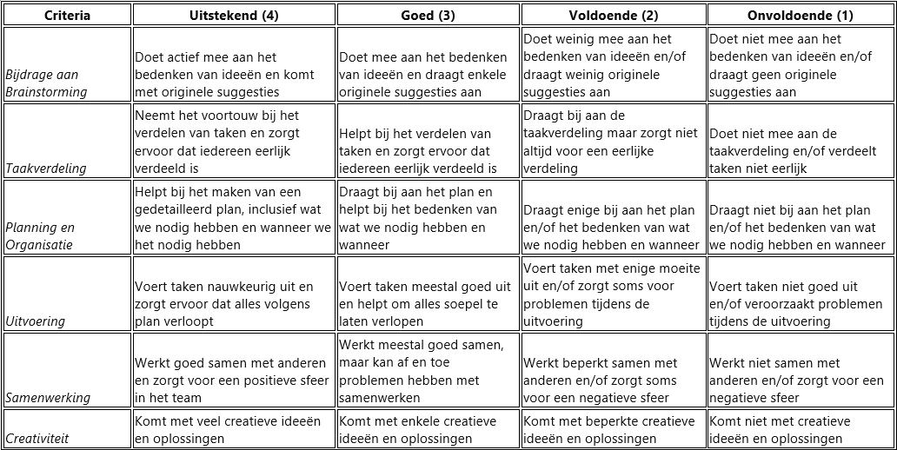
Beoordeling
Notes:
Schoolfeest

Slide 7
Brainstormsessie
Jullie hebben 20 minuten de tijd om activiteiten te verzinnen voor het brugklaskamp.
De docent schrijf de ideeën op het bord.
De activiteit duurt 60 minuten.
De activiteit is voor jullie klas.

Slide 8
Keuze van de activiteit
Jullie mogen nu stemmen voor je favoriete activiteit!

Slide 9
Uitwerking van de gekozen activiteit
Groep 1: materiaallijst maken
Schrijf alle materialen op die je nodig hebt voor je activiteit.
Zorg voor een overzichtelijke lijst met alle items die nodig zijn.
Groep 2: Tijdschema maken
Bepaal wie welke taak op zich neemt binnen de groep.
Zorg dat iedereen een taakje krijgt.
Maak een schema, werk hierbij samen met groep 3
Groep 3: Instructie uitschrijven
Bedenk het doel van de activiteit.
Schrijf de activiteit stap voor stap uit, met daarbij een tijdsindeling.

Slide 10
Korte presentaties

Slide 11
Hopelijk hebben jullie er net zo veel zin in als dat wij hebben!

